Slide 1

DUA NA
I TAUKEI
NI
MATANITU VAKALOMALAGI
Lesoni 7 ni Feperueri 14, 2026

Slide 2
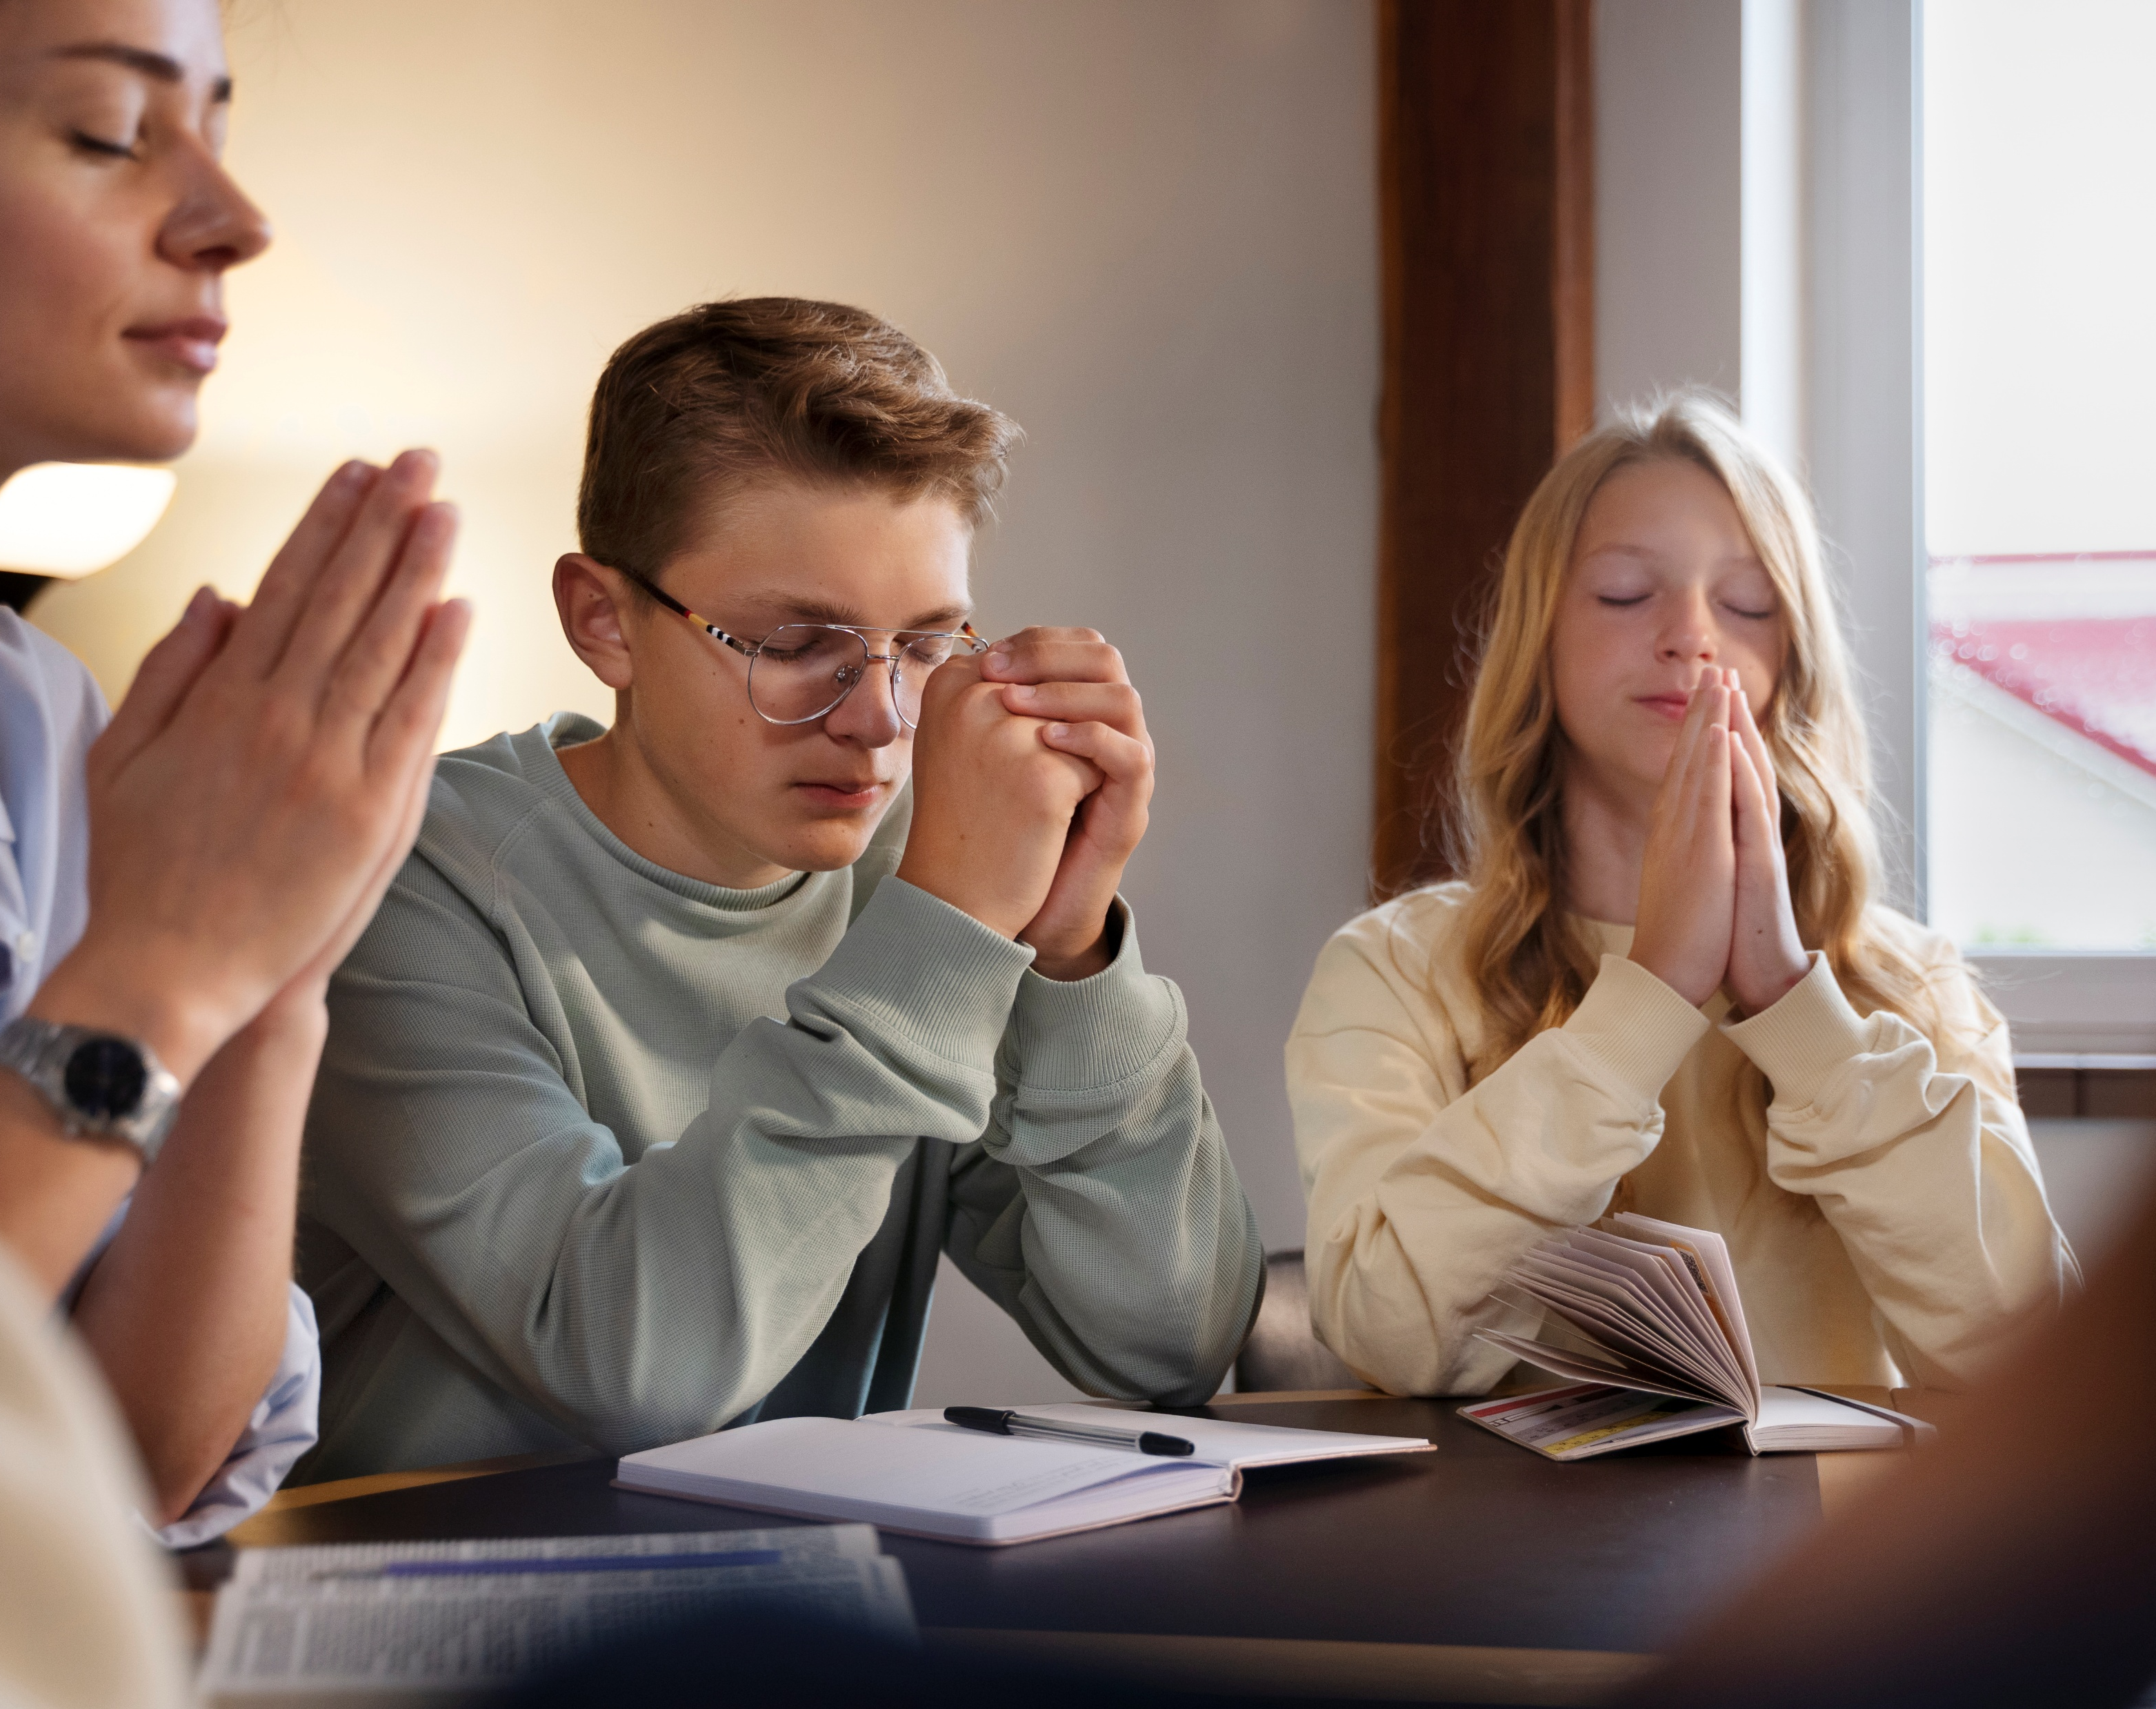
“Kakua ni lomaleqa ena dua na ka, ia ena veika kecega, ena masu kei na kerekere, kei na vakavinavinaka, me vakatakilai vua na Kalou na nomudou gagadre.
Filipai 4:6”

Slide 3





Ena nona ivola kece, e vakaraitaka vakamatata ko Paula ni da sega ni lewe ni vuravura oqo. Ni da sa ciqomi Jisu me noda iVakabula, eda sa sucu vou. Ena sucu vou oqo, eda sa yaco me da lewe ni vanua e Lomalagi.
E dina ni da vakarokoroko ka talairawarawa ki na lawa kei na itovo ni vuravura oqo, ia na noda bula e sivia sara, e tau ena ivakarau ni bula e cecere cake vakayalo.
Lewe ni Vanua Vakalomalagi:
  Vakadamuri ira na yalodina (Filipai 3:17-19)
  Lewe ni Vanua Tudei (Filipai 3:20-21)
Me yacova ni da yaco ekeya:
  Veiyaloni kei na marau (Filipai 4:1-6)
  Vakanananu savasava (Filipai 4:7-9)
  Vakacegu ena vei ka e tu (Filipai 4:10-13, 19)

Slide 4

LEWENI VANUA VAKALOMALAGI

Slide 5
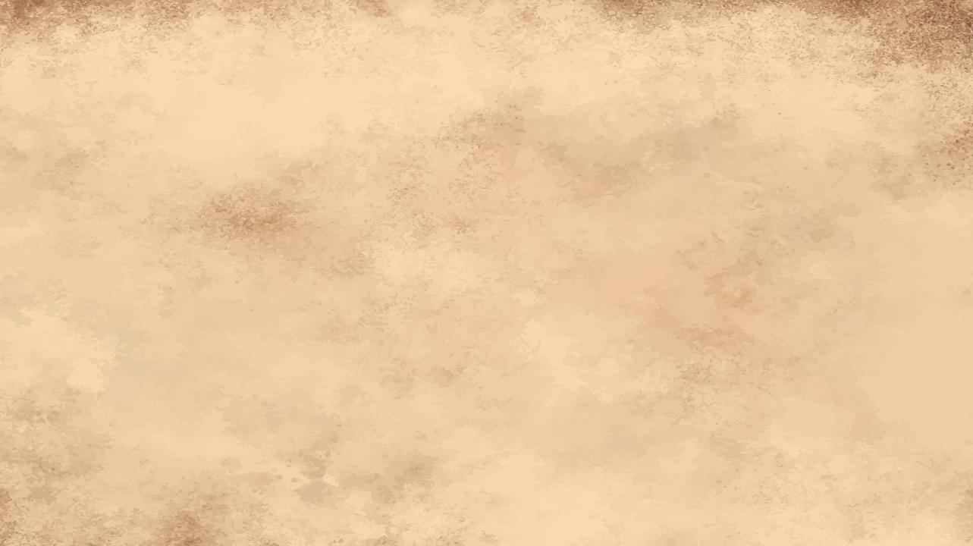

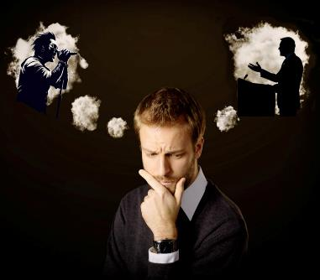
VAKADADAMURI IRA NA YALODODONU
“Oi kemudou na veiwekani, dou mai muria na noqui vakarau, ka dou wanonova matua nai valavala ni tamata lotu, keitou sai vakarau vei kemudou.(Filipai 3:17)
E levu era sa dusidusi vinaka ki vei keda ka vakavuna na veisau ena noda bula — de dua beka na dau lagasere, dau qito, dau vunau, se dua na tacida yalodina.
E ra vakavuna beka na noda tubu vakayalo, se ra vakamuai keda ki na sala cala?
E kerei keda o Paula me da vakadamurimuri ira era vakaukauwataka noda bula vakayalo. Ia e vakaraitaka talega ni so mada ga era vakabauta, e sega ni dodonu me ra vakadamurimuri (Filipai 3:18-19).
Na duidui: Eso era vakanananu vakavuravura ga; eso era rai tikoga vei Jisu.Na ivakaraitaki vinaka era dau muria taumada na Karisito (1 Koronica 11:1).

Slide 6

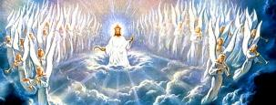

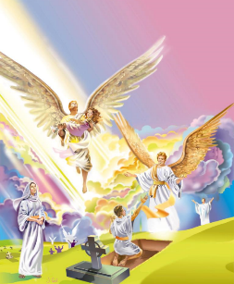
LEWENIVANUA TUDEI
“Eda sa lewe ni koro mai lomalagi, o koya oqo eda sa waraka tiko kina na noda i Vakabula, na Turaga o Jisu Karisito.” (Filipai 3:20)
Me da kila tiko. Na leqa vei keda na lotu vakarisito oya nida lewe ni rua na matanitu. Oqo na ka edau vakavuna na veisaqasaqa e lomada. (Rom. 7:22-23).
Na yago vakayalo, sega ni rawa ni rusa se mate (1 Koronica 15:42-44, 50-54)
Eda na vakalagilagi (Kolosa 3:4; Filipai 3:21)
Eda na taukena e dua na yago, ka da na raica na Kalou ena matai keda (Jope 19:25-27))
Eda na lewei Lomalagi Ena qai oti ena gauna cava na noda kai vuravura oqo? Ena lesu mai nei Jisu. (Filipa. 3:20).
Ni da tucake mai na mate se veisau, ka sa sega ni kaukauwa na mate?

Slide 7

ME YACOVA NI DA YACO KI KEYA

Slide 8




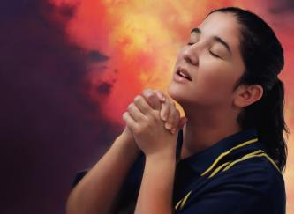
DUAVATA KEI NA MARAU
“Dou reki tiko ga vua na Turaga, au na tukuna tale, dou reki!!” (Filipai 4:4)
Ni sa voleka ni tini na nona ivola, e veiwakitaka o Paula na veivakabulataki kei na ivakasala yaga me baleta na bula vakayalo. E kerei Senitiki (na nonai tokani yalodina) kei Kelemedi me rau veivuke vei Otaia ka me rau bula veiyaloni. Me baleti ira kece na nona itokani cakacaka, e kaya o Paula: “na yacadra sa volai ena ivola ni bula” (Filipai 4:2-3).
E na vakurabuitaki keda na ivakaro oqo: “Marau tiko ga […] Kua ni lomaocaocataka edua na ka (Filipai 4:4,6) E rawa vaka cava na ka oqo ena vuravura ni leqa oqo?
E rawa oqo baleta na noda marau e tu ena liga ni Kalou (Fili 4:4a) Eda biuta na noda lomaocaoca Vua ka da dei tu ni oKoya e rawa ni colata (Maciu 6:31-34, 1 Pita 5:7)
Eda biuta vakaevei na noda lomaocaoca vei Jisu? Ena masu (Fili. 4:6).

Slide 9




VAKASAMA SAVASAVA
“Me'u tinia na veiwekani, a ka kecega sa dina, na ka kecega e vakaTuraga, na ka kecega e dodonu, na ka kecega e savasava, na ka kecega e talei, na ka kecega e yaco kina na rogorogo vinaka, kevaka e dua na ka e vinaka, se na ka e dau dokai “ dou dau vakananuma na veika oqo..” (Filipai 4:8)
E Dina
Dau dina
Taucoko
Savasava
Dau loloma
La vinaka
Ni da sa biuta noda lomaocaoca vua na Turaga, e yaco mai na vakacegu (Filipai 4:7). Na vakacegu e sega ni rawa ni solia na vuravura se kauta tani. (Joni 14:27; 16:33).).
Na cava meda nanuma? Na veika e dodonu, savasava, vinaka, lagilagi (Fili. 4:7b). Me yaga na ivakatawa oqo, a cava edodonu meda cakava? (Fili. 4:8)?
A kena isoqoni : “kevaka e dua na ka e vinaka, se na ka e dau dokai “ dou dau vakananuma na veika oqo.” (Filipai 4:8b).

Slide 10

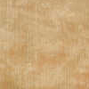




VAKACEGU ENA VEI KA SA TU
“O koya na noqu Kalou, ena solia me na sotava nomudou dui leqa kecega, me vaka na Nonai yau vakaiukuuku ena vuku i Karisito Jisu.” (Fili. 4:19)
Eda marau; e sega ni dua na ka e vakaleqaI keda; eda taukena na vakacegu; e savasava noda vakanananu. E vaka me da taukena e dua na bula uasivi ka taucoko… se dina beka?
Me vakataki Akuri, eda vakararavi ni Kalou ena sega ni solia vei keda e levu cake se lailai sobu mai na ka e yaga dina vei keda (Vosa Vakaibalebale 30:8–9).
Ni da bula ena vakararavi vaka oqo, eda kila vakadei ni:“Au sa rawa ni cakava na ka kecega ena vuku i Karisito o koya sa vakaukauwataki au.” (Fili. 4:13).
E rawa ni da bula vakayaulevu; e rawa talega ni tiko na noda gagadre se leqa. Kevaka, me vaka o Paula, eda vakadeitaka taucoko ni Kalou e liutaka noda bula, eda na dei tiko ga ena noda vakadinati Koya, se cava ga na ituvaki eda sotava (Filipai 4:11–12, 19)

Slide 11

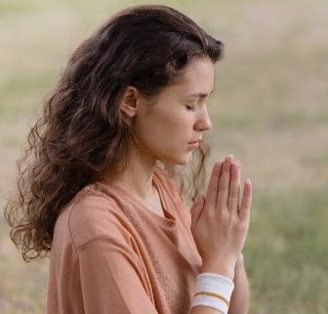
VAKACEGU ENA VEI KA SA TU
O koya na noqu Kalou, ena solia me na sotava nomudou dui leqa kecega, me vaka na Nonai yau vakaiukuuku ena vuku i Karisito Jisu.” (Fili. 4:19)
Na cava e yaco ni sega tiko na ka eda gadreva?
Eda masuta na Kalou me solia mai me vaka na inaki ni lomana (Jemesa 4:2b; 1 Joni 5:14-15).
E sega ni dau matata vei keda ena so na gauna se na ka eda kerea e salavata kei na Loma ni Kalou, ia e tiko eso na ka eda kerea eda kila vakadodonu ni dau salavata tikoga kei na Loma ni Kalou.:
Nodra vakabulai na wekada(1 Tim. 2:3, 4)
Qaqa meda vakadinadinataka na noda vakabauta(Vakatakila. 22:17)
Veivosoti ni da vakatutusa(1 John 1:9)
Strength to obey God’s commandments (Iperiu. 13:20, 21)
Lomani o ira na noda meca (Maciu. 5:44)
Vuku ena gauna dredre ni vakatulewa (Jemesa 1:5)
Me da kila na vei ka titobu ena Nona Vosa. (Joni 8:32)

Slide 12

E dodonu me da bula tiko ena rai ni vuravura sa tu mai muri. E ka vakaloloma dina me da bula vakaveitalia, sega na ka edei ka sega ni tiko edua na inaki matata. E dodonu me tiko na noda inaki ena bula qo— me da bula ena dua na inaki.
Me vukei keda na Kalou ena ka kecega, me da dau veisorovaki, me lailai na noda nanumi keda ga, me levu cake na noda guilecavi keda kei na gagadre vakayalo; ka me da cakava na ka vinaka, sega ni baleta na dokai eda namaka me da rawata mai kina, ia baleta ni oqo na inaki ni noda bula ka na vakacavari vakakina vei keda ni mai cava na bula e vuravura oqo.
EGW (Our High Calling, August 24 )

